Slide 1

Chuyên Đề Bảo Mật
Cain and Abel

Slide 2

Thành viên
1. Trịnh Thái Anh
2. Lê Ngọc Châu
3. Khấu Thành Đạo
4. Huỳnh Trọng Khang
5. Tạ Ngọc Thiên Phú
6. Nguyễn Hoàng Fa Thứ

Slide 3
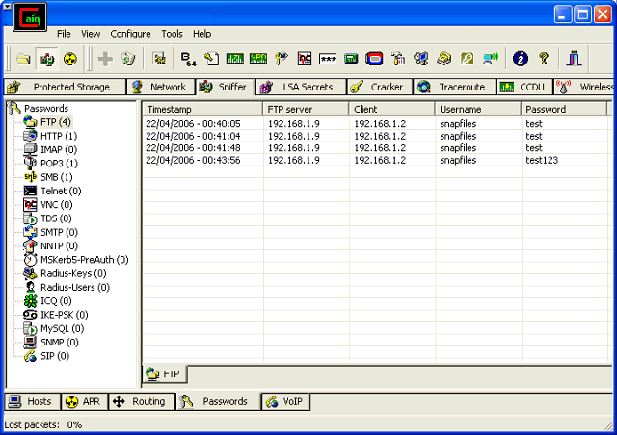
Nội Dung
Giới thiệu cơ bản về Cain and Abel
Cách phòng chống.
Demo.

Slide 4
Giới thiệu về Cain and Abel
Giới thiệu tổng quát về Cain & Abel :
Tác giả của công cụ phá mã này là Massimiliano Montoro.
Là chương trình tìm mật khẩu chạy trên hệ điều hành Microsoft.
Tìm ra nhiều loại mật khẩu bằng cách dò tìm trên mạng.
Phá các mật khẩu đã mã hóa bằng các phương pháp Dictionary, Brute-Force and Cryptanalysis.

Slide 5
Giới thiệu về Cain and Abel
Ghi âm các cuộc đàm thoại qua đường VoIP.
Tìm ra file nơi chứa mật khẩu, phát hiện mật khẩu có trong bộ đệm.
Được phát triển với hy vọng là công cụ đắc lực cho các quản trị mạng, các nhân viên điều tra có thể truy cập dễ dàng vào các hệ thống máy tính bị mã khóa do hacker tấn công.

Slide 6
Giới thiệu về Cain and Abel
Giới thiệu Chi tiết về Cain:
Là phần đầu tiên của phần mềm, với một giao diện người dùng đơn giản, mục đích là tập trung vào một số kỹ thuật xâm nhập và những công cụ giúp phục hồi mật khẩu nhiều nguồn khác nhau.
Cisco Config Downloader/Uploader (SNMP/TFTP).
Network Enumerator.
MAC Address Scanner with OUI fingerprint.
Service Manager.

Slide 7
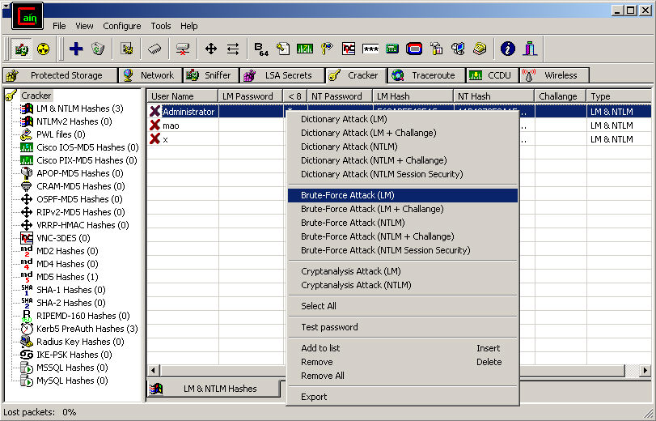
Giới thiệu về Cain and Abel
Password Crackers:
Password Crackers.
Cryptanalysis attacks.
Rainbowcrack-online client.
WEP Cracker.

Slide 8
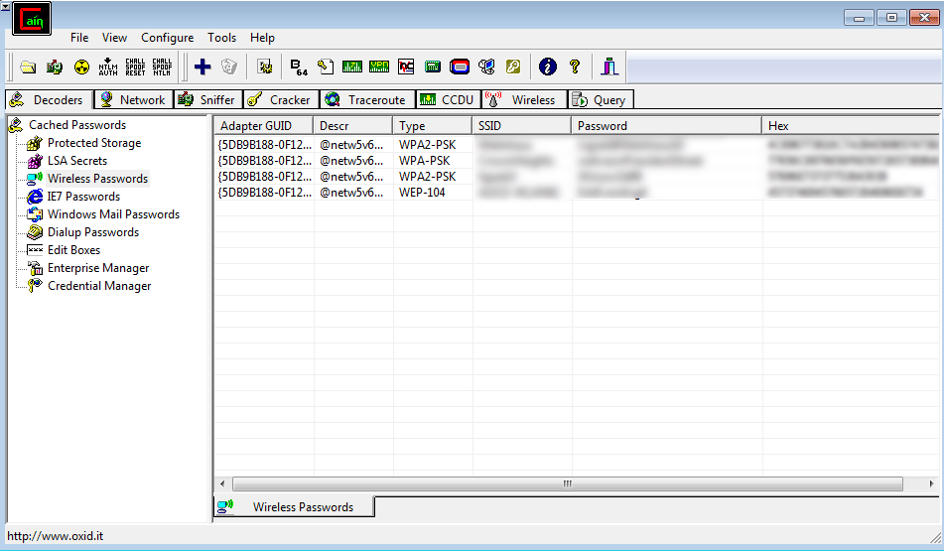
Giới thiệu về Cain and Abel
Password Decoders:
Access (9x/2000/XP) Database Passwords Decoder.
Base64 Password Decoder.
Box Revealer.
Cisco Type-7 Password Decoder.
Cisco VPN Client Password Decoder.
802.11 Capture Files Decoder.

Slide 9
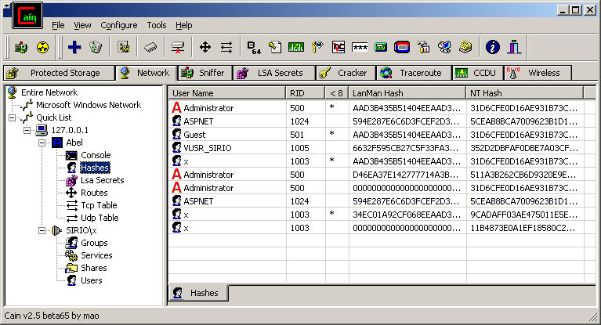
Giới thiệu về Cain and Abel
Password Dumpers
LSA Secrets Dumper.
MSCACHE Hashes Dumper.
MySQL Password Extractor via ODBC.
Oracle Password Extractor via ODBC.
Microsoft SQL Server 2000 Password Extractor via ODBC.

Slide 10
Giới thiệu về Cain and Abel
Password/Hash Calculators
Hash Calculator.
RSA SecurID Token Calculator.

Slide 11
Giới thiệu về Cain and Abel
Sniffer
APR (ARP Poison Routing).
Full HTTPS sessions sniffer for APR (APR-HTTPS).
Full IMAPS sessions sniffer for APR (APR-IMAPS).
Full LDAPS sessions sniffer for APR (APR-LDAPS.
Full POP3S sessions sniffer for APR (APR-POP3S).
Wireless Scanner.

Slide 12
Giới thiệu về Cain and Abel
Giới thiệu Chi tiết về Abel:
Abel: là phần thứ hai của phần mềm, được thiết kế như một dịch vụ dành cho Windows NT. Tất cả dữ liệu truyền qua đường dẫn này đều được mã hóa bằng thuật toán mã hóa đối xứng RC4 với khóa là “Cain&Abel”:
Remote Console.
Remote LSA Secrets Dumper.
Remote Route Table Manager.
Remote TCP/UDP Table Viewer.

Slide 13
Cách phòng chống
Ngăn chặn những kẻ muốn sniffer dữ liệu:
Sử dụng các giao thức mã hóa chuẩn cho dữ liệu trên đường truyền. Khi bạn mã hóa dữ liệu, những kẻ tấn công ác ý có thể sniffer được dữ liệu của bạn, nhưng chúng lại không thể đọc được nó.
SSL (Secure Socket Layer).
PGP và S/MIME.
OpenSSH.
VPNs (Virtual Private Networks).

Slide 14
Cách phòng chống
Ngăn chặn những kẻ muốn sniffer password:
Sử dụng đồng thời các giao thức, phương pháp để mã hóa password cũng như sử dụng một giải pháp chứng thực an toàn.
SMB/CIFS.
Keberos.
Stanford SRP (Secure Remote Password).

Slide 15
Cách phòng chống
Ngăn chặn hành động sniffer trên những thiết bị phần cứng :
Thay thế Hub của bạn bằng những switch
Sử dụng các công cụ IDS (Intrusion Detecte Service)

Slide 16
Cách phòng chống
Cách phát hiện được sniffer trên hệ thống mạng của mình:
Khi đứng đơn lẻ trên 1 máy tính không có sự truyền thông tin thì sẽ không có dấu hiệu gì. Tuy nhiên nếu được cài đặt trên một máy tính không đơn lẻ và có sự truyền thông, bản thân sniffer sẽ phát sinh ra lưu lượng thông tin. Bạn có thể truy vấn ngược DNS để tìm thông tin liên quan đến những địa chỉ IP.

Slide 17

Thank you that’s it for now for demo

